Slide 1


« PROJE BAŞLIĞI PROJE BAŞLIĞI PROJE BAŞLIĞI PROJE BAŞLIĞI PROJE BAŞLIĞI »
MÜHENDİSLİK TASARIMI
Proje Grubu:
Numara - Ad Soyad
Numara - Ad Soyad
Numara - Ad Soyad
Numara - Ad Soyad
Proje Danışman:
Ünvan - Ad Soyad

Slide 2
Sunum İçeriği
Konu Başlığı
Sunum Yapan
Kişinin veya
Kurumun Adı
1
Giriş
2
Problemin tanımı
3
Literatür Çalışması
4
Çalışmanın Amacı
5
Mevcut Durum ve Problem Analiz
6
Önerilen Yöntem / Metodoloji
7
Beklenen Sonuçlar ve 2. Dönem Planı

Slide 3
Giriş
Konu Başlığı
Sunum Yapan
Kişinin veya
Kurumun Adı
Konunun genel tanıtımı ile ilgili kısa bir giriş (1 slayt olması önerilir) genel bilgi veriniz.

Slide 4
Problem Tanımı
Konu Başlığı
Sunum Yapan
Kişinin veya
Kurumun Adı
Problemin tanımı ve önemi (Problemi “neden bu konuyu seçtik?” sorusuna yanıt verecek şekilde anlatabilirsiniz.)
Örneğin atık yönetimi çalışacaksanız, atık kavramından, bunların geri dönüşümünden, atık yönetiminin çevresel etkisinden, bu alandaki devlet teşviklerinin öneminden, yani bu konuyu neden seçtiğinizden bahsedebilirsiniz.
Proje kapsamı (hangi sınırlar içinde ele alınıyor?)
Farklı farklı atık türleri vardır, ancak sizin belirlediğiniz problem tıbbi atıkların yönetimi ise, biraz bu konuda bilgi ekleyebilirsiniz.

Slide 5
Problem Tanımı
Konu Başlığı
Sunum Yapan
Kişinin veya
Kurumun Adı
Problem belirleme tekniklerini (swot analizi, balık kılçığı vb.) kullanarak ele aldığınız sistemi inceleyip, kök problemlere nasıl ulaştığınızı anlatınız.

Slide 6
Literatür Taraması
Konu Başlığı
Sunum Yapan
Kişinin veya
Kurumun Adı
Yaptığınız literatür çalışmalarının (makale, tez, bildiri vb.) tamamını bir literatür tablosunda özet halde verebilirsiniz.
Buna ek olarak, özellikle çalışmanızla benzer olan, dikkate aldığınız başlıca eserleri biraz daha detaylı olarak anlatabilirsiniz.
Literatür taraması için en az 30 yayın incelemeniz iyi olacaktır.

Slide 7
Literatür Taraması
Konu Başlığı
Sunum Yapan
Kişinin veya
Kurumun Adı
Örnek bir literatür tablosu
Yazarlar | Yayın yılı | Amaç | Atık Türü | Çözüm Yöntemi | Gerçek Uygulama
Yeni vd. | 2017 | Maliyet minimizasyonu | Tıbbi atık | TOPSIS, Optimizasyon Modeli | ✓
….
Çalışmanızın içeriğine göre tabloya farklı sütunlar ekleyebilirsiniz.

Slide 8
Çalışmanın Amacı
Konu Başlığı
Sunum Yapan
Kişinin veya
Kurumun Adı
Problemi genel olarak anlattınız, bu konudaki literatürden bahsettiniz, bu aşamada ise çalışmanızın tam olarak amacı ne, bunu kısa bir paragraf ile açıklayınız.
Örneğin "yapılacak bu çalışmada Trabzon bölgesinde toplanan tıbbi atıkların toplanmasını ve imha tesislerine gönderimini içeren tersine tedarik zinciri ağı oluşturulması amaçlanmaktadır" gibi..

Slide 9
Mevcut Durum ve Problem Analizi
Konu Başlığı
Sunum Yapan
Kişinin veya
Kurumun Adı
Yapmayı amaçladığınız çalışma (ele aldığınız problem) için ön araştırma yaptıysanız bunlardan bahsedebilirsiniz.
Örneğin Trabzon’da tıbbi atıkların nereden toplanacağı,
Hangi tesislere gideceği,
Dikkate alacağınız kriterler vb.

Slide 10
Önerilen Metodoloji
Konu Başlığı
Sunum Yapan
Kişinin veya
Kurumun Adı
Ele aldığınız problemin çözümünde hangi çözüm yaklaşımlarını kullanmayı planladığınızdan bahsediniz.
Kullanılacak araçlar, teknikler, modelleri kısaca anlatınız.
Bu aşamada önerdiğiniz metodoloji için bir akış şeması çizmeniz süreci görselleştirmeniz açısından güzel olacaktır.

Slide 11
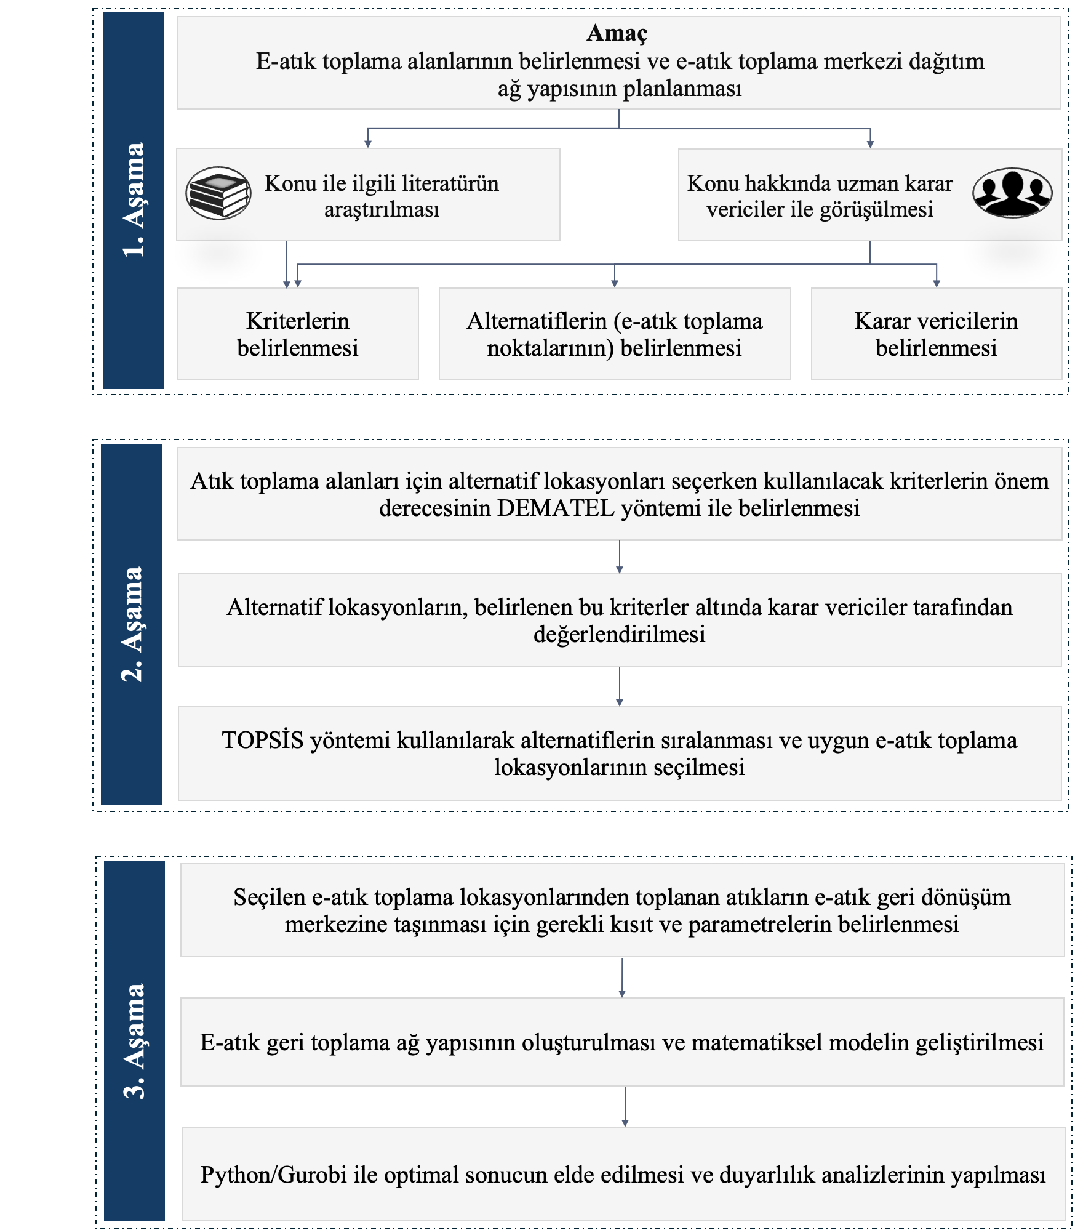
Önerilen Metodoloji
Konu Başlığı
Sunum Yapan
Kişinin veya
Kurumun Adı
Örnek bir akış şeması

Slide 12
Beklenen Sonuçlar ve 2. Dönem Planı
Konu Başlığı
Sunum Yapan
Kişinin veya
Kurumun Adı
Çalışmanın uygulama aşamasını nasıl yürüteceğinizi (veri toplama, modeli çalıştırma vb.) kısaca anlatınız.
Çalışmanız için Zaman çizelgesi veya Gantt diyagramı paylaşınız.

Slide 13
Kaynakça
Konu Başlığı
Sunum Yapan
Kişinin veya
Kurumun Adı
Çalışmanızda kullandığınız referansları bu alanda paylaşınız.

